Slide 1

Всероссийский конкурс
"Лучшая презентация к уроку"
Предмет - ИСТОРИЯ
Тема: Война за независимость в США
1775 - 1783 гг.
Повод к началу войны. Первый Конгресс
Второй Континентальный Конгресс
Воюющие стороны
Победы колонистов
Система государственного устройства
Тестирование
Электронные ресурсы
Словарь терминов
Война за независимость в картинах Дона Трояни
Автор: Королевская Наталья Викторовна,
преподаватель истории и обществознания.
Ставрополь
ФГКОУ Ставропольское президентское кадетское училище
История нового времени
7 класс

Slide 2

Цель урока: изучить процесс образования независимого государства -
Соединенных Штатов Америки во второй половине 18 века
История нового времени
7 класс

Slide 3
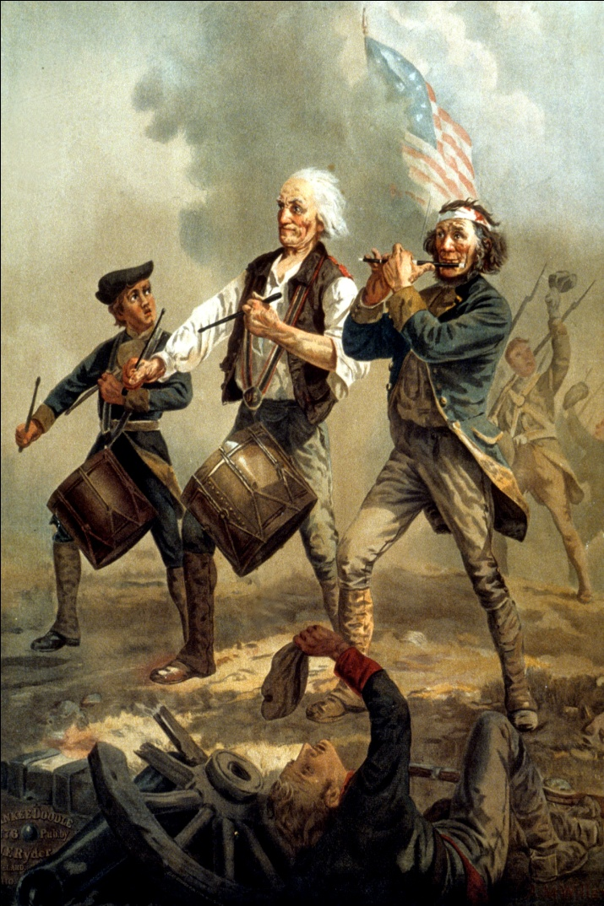
ХРОНОГРАФ
Восстание Емельяна Пугачева
Правление короля Франции Людовика XVI
Начало промышленного переворота в Англии
Правление императрицы Екатерины II
1760-1782
1762-1796
1773-1775
1774-1792
7 класс

Slide 4
События 1775 – 1783 гг.
Американская революционная война
Американская
буржуазная революция
Война за независимость Североамериканских колоний
Вопрос: Какое название наиболее точно отражает исторические события данного периода?
7 класс

Slide 5

Вопрос: Что стало причиной противостояния
Североамериканских колоний и Англии?
Отсутствие представительства в английском парламенте
Высокие пошлины на ввозимые в колонии товары
Запрет основывать шерстяные мануфактуры
Запрет исповедовать протестантизм
Запрет переселения за Аллеганские горы
Акт о гербовом сборе. 1765 год
Запрет общаться с индейцами
7 класс

Slide 6
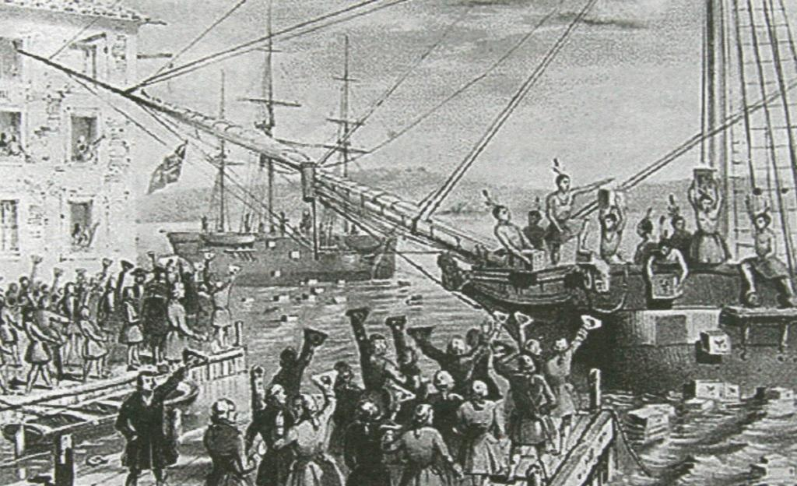
Повод к началу войны
«Бостонское чаепитие». Гравюра 18 века
7 класс

Slide 7
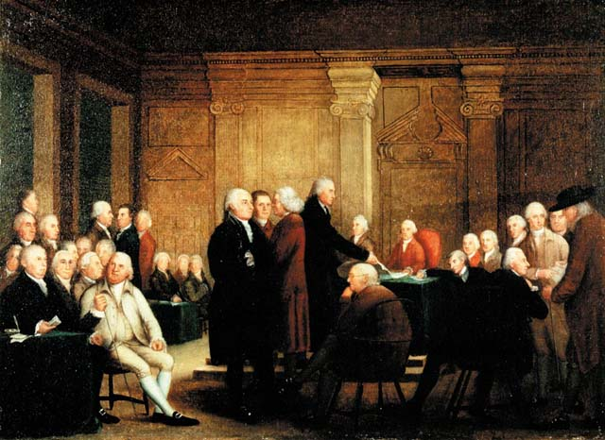
Первый
Конгресс
Первый Континентальный Конгресс в Филадельфии.
26 октября 1774 года принял Декларацию о естественных правах человека
7 класс

Slide 8
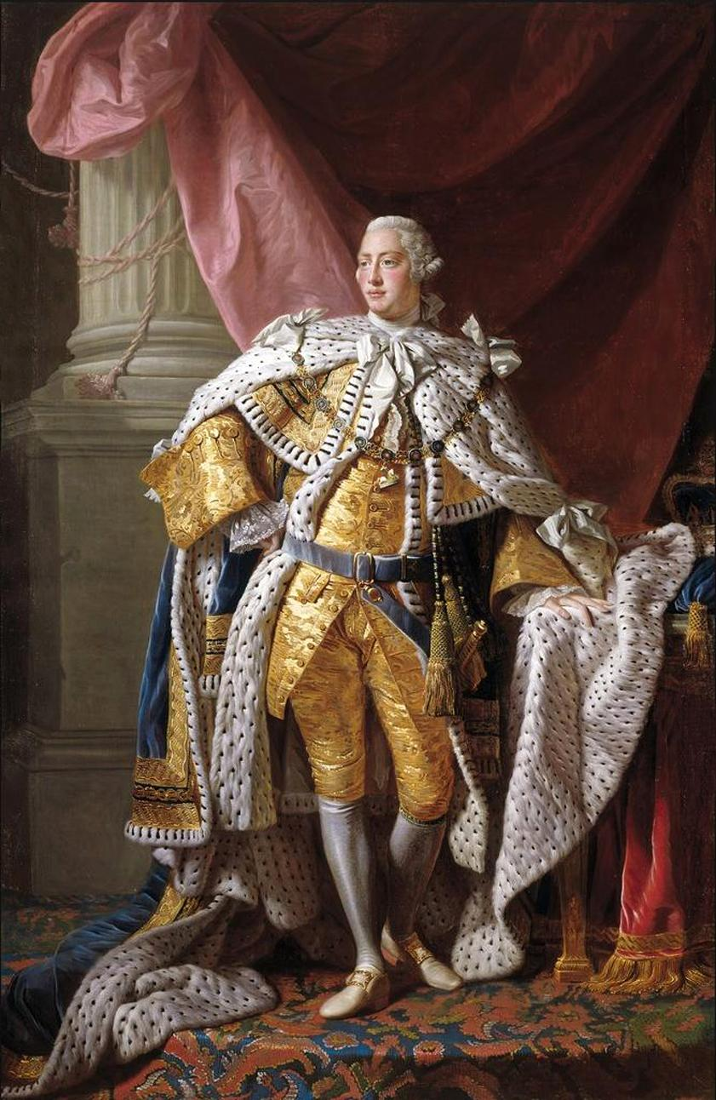
Начало войны
Король Англии Георг III объявил колонистов мятежниками.
В 1775 году британские войска начали военные действия против колонистов
7 класс

Slide 9
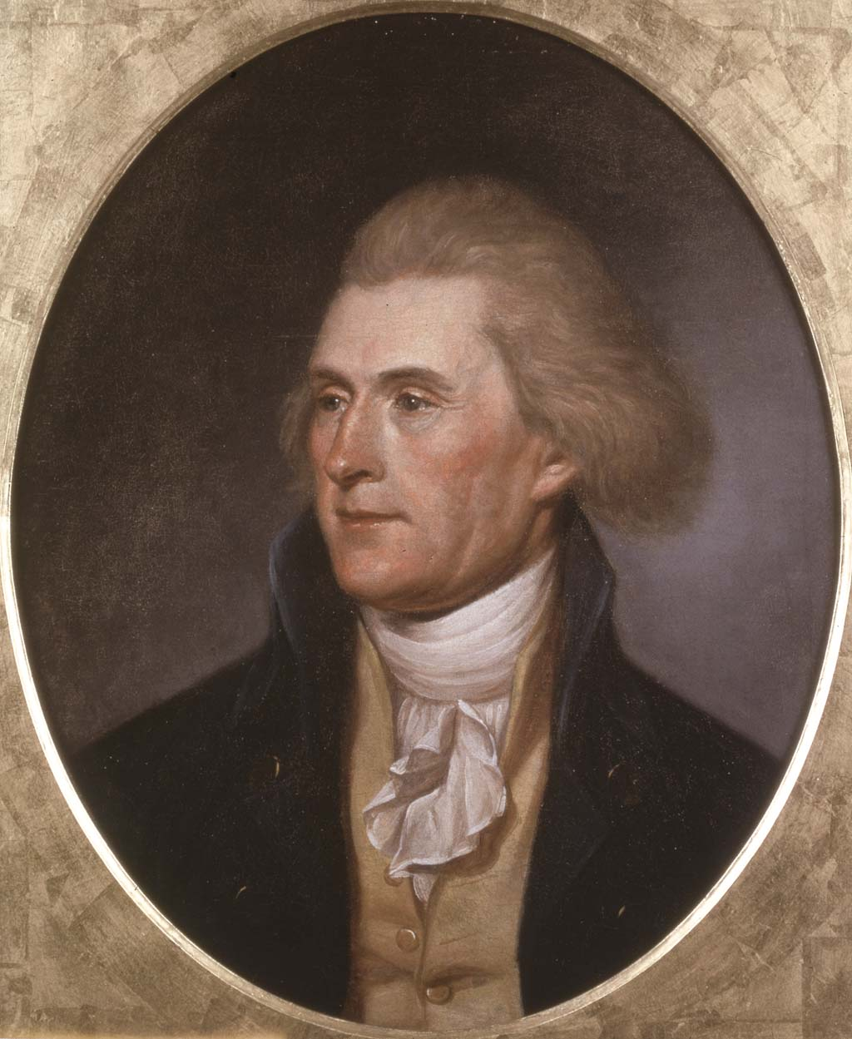
Идеология колонистов
Томас Джефферсон:
«Неужели жизнь так дорога, а мир столь желанен, чтобы за них платить цепями и рабством» ?
7 класс

Slide 10
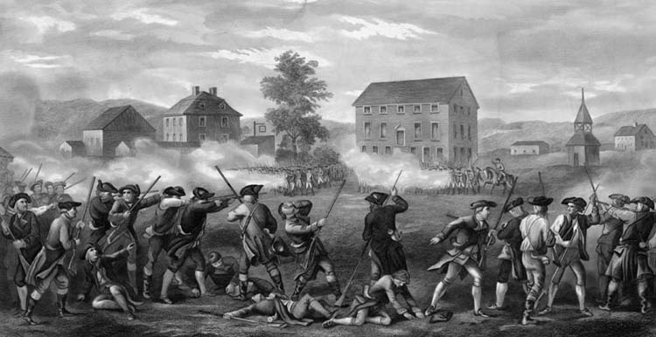
Первое столкновение
19 апреля 1775 года - первое столкновение колонистов
и британских солдат в Конкорде (штат Массачусетс)
7 класс

Slide 11
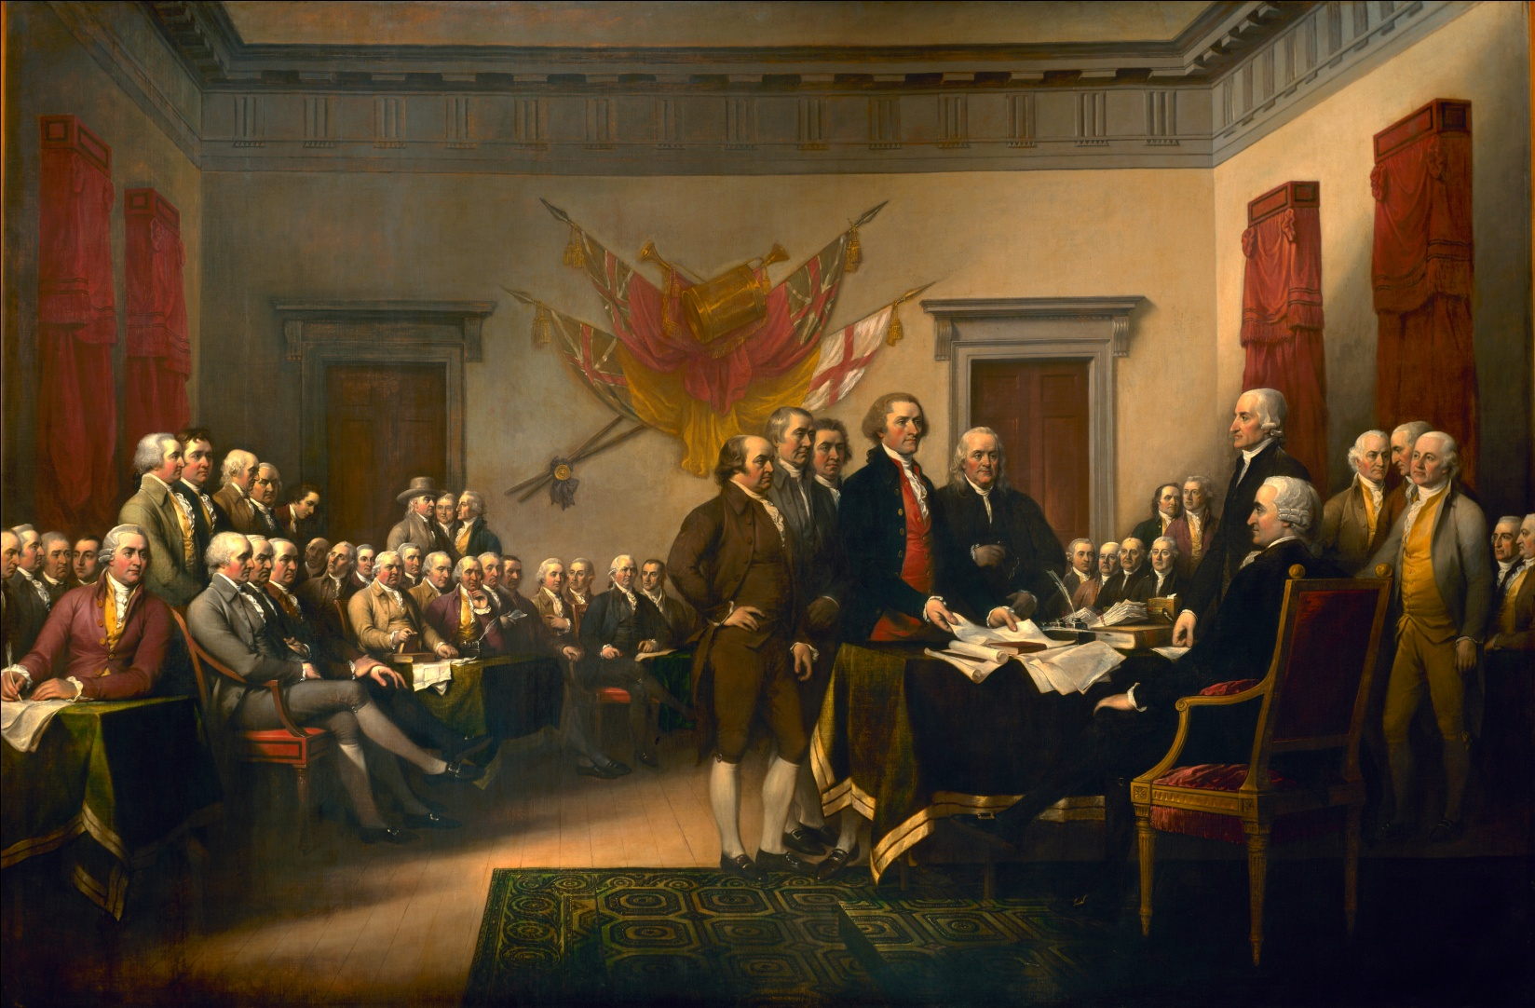
Второй Конгресс
Джон Трумбулл. «Декларация независимости».
Комитет из пяти человек представляет проект
«Декларации независимости» Второму Континентальному Конгрессу
7 класс

Slide 12


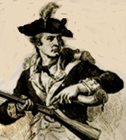
Задание: Определи значение мер, принятых решением Второго конгресса, используя предложенные ресурсы. Запиши ответ:
РЕСУРСЫ
С.210 учебника
Хронология событий
7 класс

Slide 13
Второй Континентальный Конгресс
(10 мая 1775 - 1 марта 1781) - съезд депутатов от 13 американских колоний Великобритании. Решение о созыве второго Континентального конгресса было принято в ходе первого Континентального Конгресса в 1774. В работе второго Континентального Конгресса принимали участие 65 депутатов от всех американских колоний, хотя представители от Джорджии присоединились к Конгрессу только 20 июля. Фактически второй Континентальный конгресс взял на себя роль национального правительства в ходе Войны за независимость США.
Результаты работы Конгресса
14 июля 1775 года Конгресс принял решение о создании Континентальной армии и назначил Джорджа Вашингтона главнокомандующим американским ополчением.
декабрь 1775 года- Конгресс принял решение о строительстве 13 фрегатов и корветов.
10 мая 1776 года Конгресс издал резолюцию, по которой любой колонии, не имеющей правительства, следовало сформировать таковое.
15 мая 1776 года Конгресс издал преамбулу, в которой предлагалось отказаться от клятвы верности английской короне.
4 июля 1776 года была подписана Декларация Независимости, которая стала самым важным документом, выработанным в ходе работы конгресса. Декларация независимости стала первым документом, в котором колонии именовались, как «Соединенные Штаты Америки».
15 ноября 1777 года были изданы «Статьи Конфедерации», которые стали первым конституционным документом Соединенных Штатов.
1785 году конгресс принял решение, что испанский песо под наименованием "доллар" с десятичным разбиением принимается в качестве национального средства оплаты. 6 июля 1786 года Континентальный Конгресс объявил доллар официальной денежной единицей США.
7 класс

Slide 14
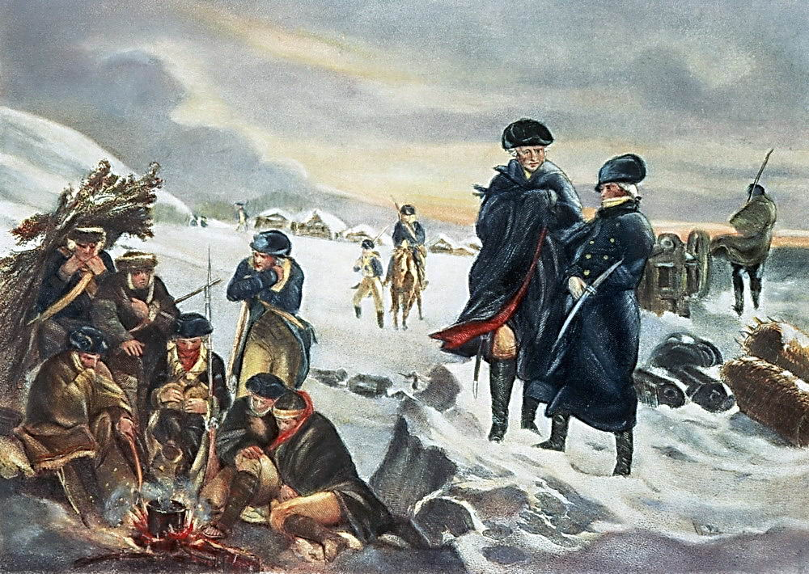
Задание:
Опишите положение Континентальной армии по картине «Вашингтон и Лафайет посещают солдат»
7 класс

Slide 15
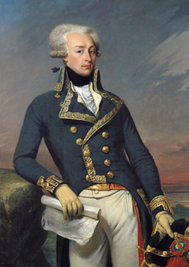
Маркиз де Лафайет - один из блестящих вождей Великой французской революции - немало сделал для того, чтобы колонии в Америке обрели наконец независимость.
Он родился в сентябре 1757 года. 13 июня 1777 года он и несколько его единомышленников высадились в Джорджтауне, штат Южная Каролина. Оттуда они по суше направились в Филадельфию, где в то время проходил Континентальный конгресс, фактический высший орган власти в стране.
Конгресс присвоил Лафайету звание генерал-майора.
В первый раз Лафайет понюхал пороху в битве под Брандивайн, где был ранен в ногу. Затем он прошел через муки и тяготы зимовки в Валли-Фордж и сыграл заметную роль в битве при Манмауф.
Затем Лафайет вернулся во Францию и добился того, чтобы шесть тысяч французских солдат были посланы в Новый Свет, на помощь американцам в их борьбе за независимость против англичан. Вместе с французскими солдатами Лафайет возвратился в Америку. О своем прибытии он доложил лично Джорджу Вашингтону.
Вашингтон доверил Лафайету оборону Вирджинии от английских войск. Американцам под началом французского маркиза удалось даже окружить английскую армию под командованием лорда Корнуоллиса. Английский главнокомандующий поклялся схватить «мальчишку». А Лафайет, как бы в ответ на эту угрозу, не упустил случая и присутствовал 19 октября 1781 года в Йорк-тауне, где Корнуоллис капитулировал. Теперь, когда вопрос независимости американских колоний стал уже делом решенным, Лафайет смог вернуться во Францию. Ему исполнилось 24 года.
Когда 20 мая 1834 года Лафайет умер во Франции, в этот день в Соединенных Штатах все флаги были приспущены. В армии траур продолжался целых шесть месяцев, как после смерти первого американского президента Джорджа Вашингтона.
Маркиз де Лафайет
7 класс
История нового времени

Slide 16
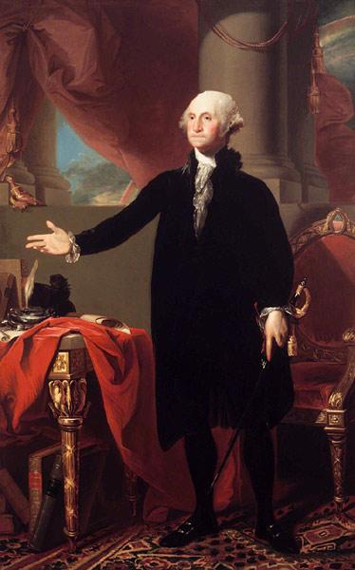
Армия Конгресса
Джордж Вашингтон –
главнокомандующий армией
Континентального Конгресса
7 класс

Slide 17
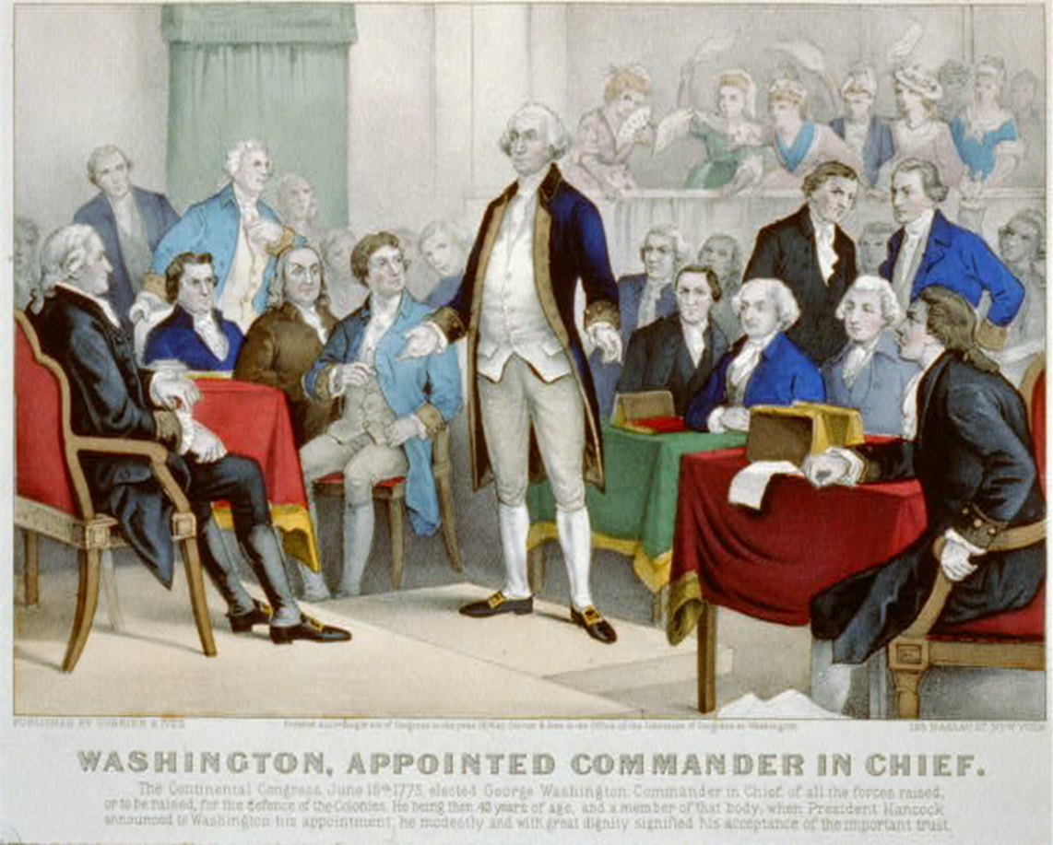
Континентальный Конгресс назначает Вашингтона главнокомандующим
7 класс

Slide 18
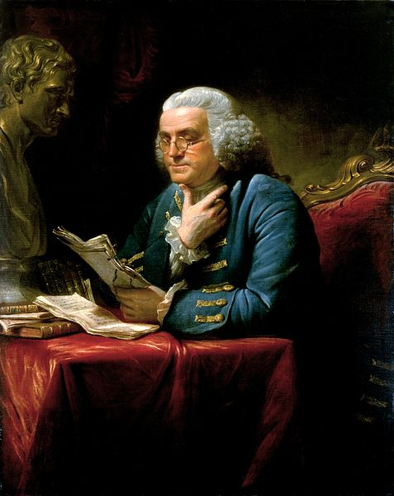
Успешная
дипломатия
Успешная дипломатия Бенджамина Франклина привела к союзу с Францией, которая направила в берегам США эскадру адмирала Ж.Эстена.
Помощь Америке стали оказывать Испания и Голландия
7 класс

Slide 19
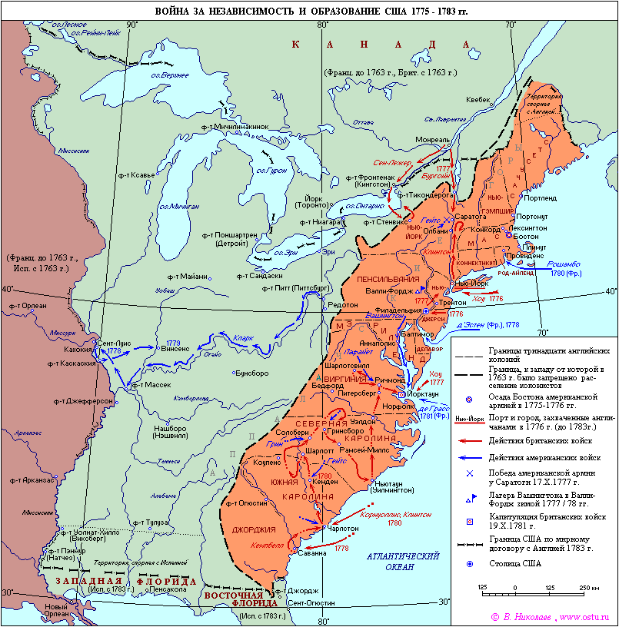
Боевые действия
7 класс

Slide 20



Воюющие стороны
Тринадцать колоний
(с 1776 года - США)
(патриоты)
Франция
Испания
Голландия
Индейские племена
Британская
империя
(лоялисты)
Немецкие княжества
Индейские племена
Российская империя объявила
«вооруженный нейтралитет»,
объективно направленный против Англии
7 класс

Slide 21
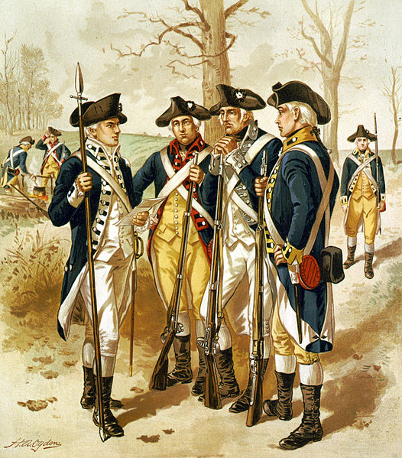
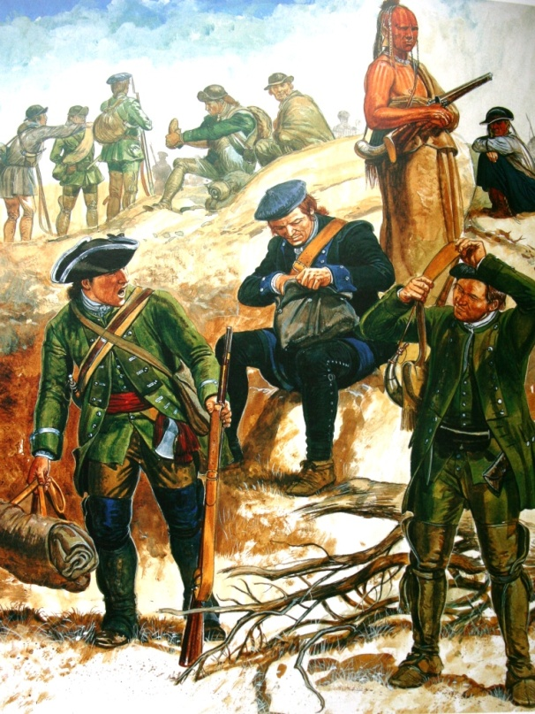
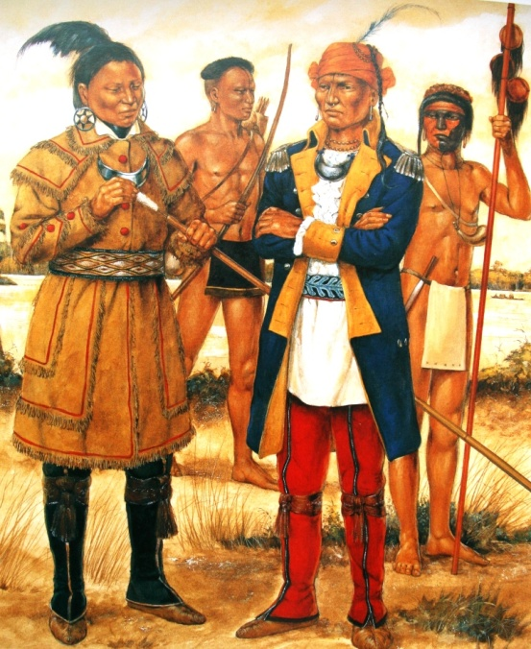
Колониальная армия
7 класс

Slide 22
Колониальная армия
7 класс

Slide 23
Колониальная армия
7 класс

Slide 24
Колониальная армия
7 класс

Slide 25
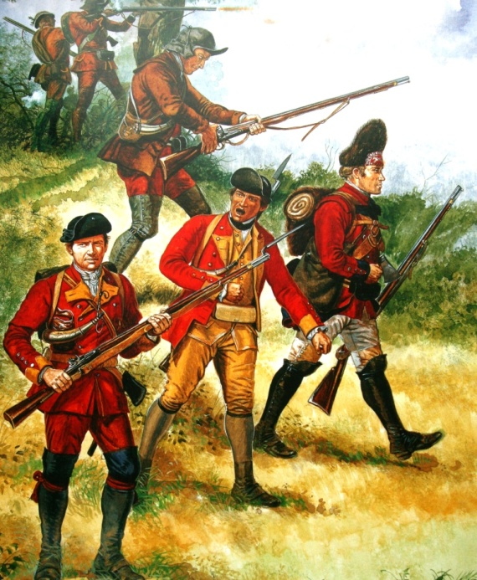
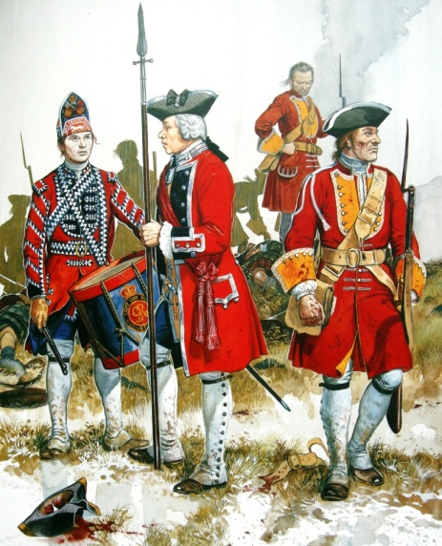
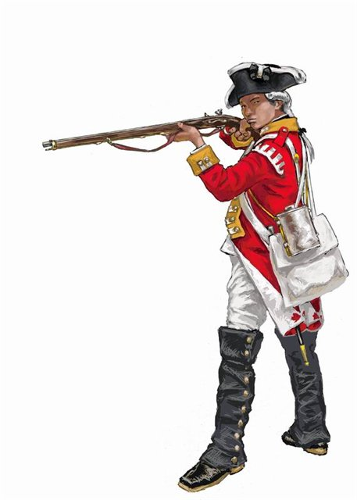
Британская армия
7 класс

Slide 26
Британская армия
7 класс

Slide 27
Британская армия

Slide 28
Британская армия
7 класс

Slide 29
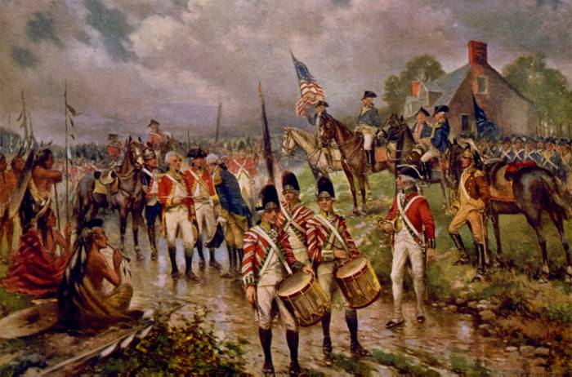
Первые победы
Победа армии Конгресса под Саратогой. 1777 год
7 класс

Slide 30
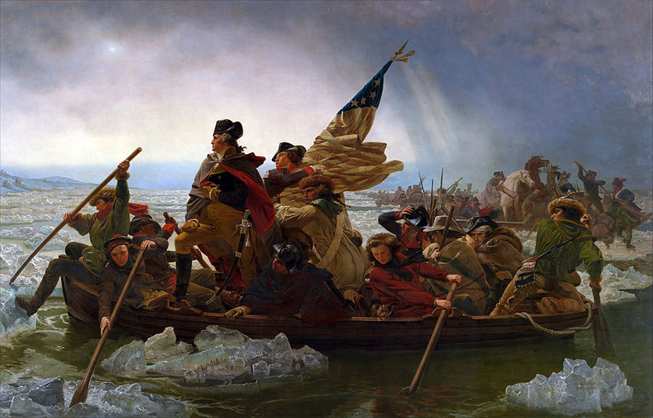
Вашингтон форсирует реку Дэлавер
7 класс

Slide 31
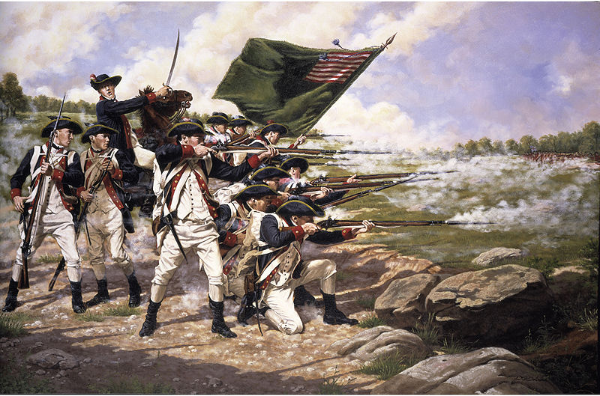
Битва за Лонг Айленд
7 класс

Slide 32
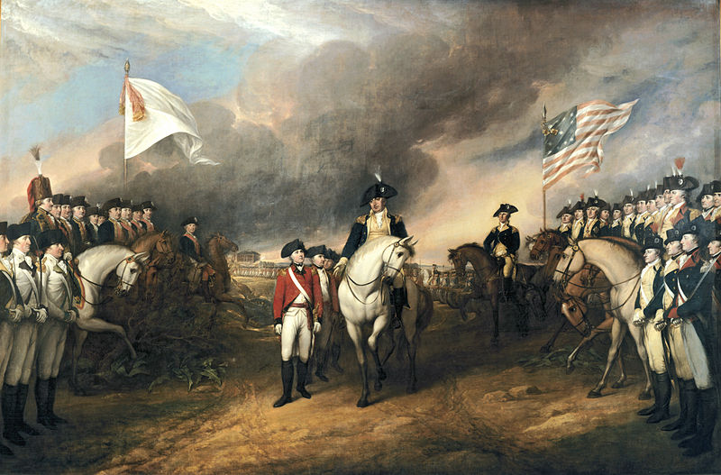
Окончание
войны
Капитуляция Корнуоллиса под Йорктауном. 1781 год

Slide 33
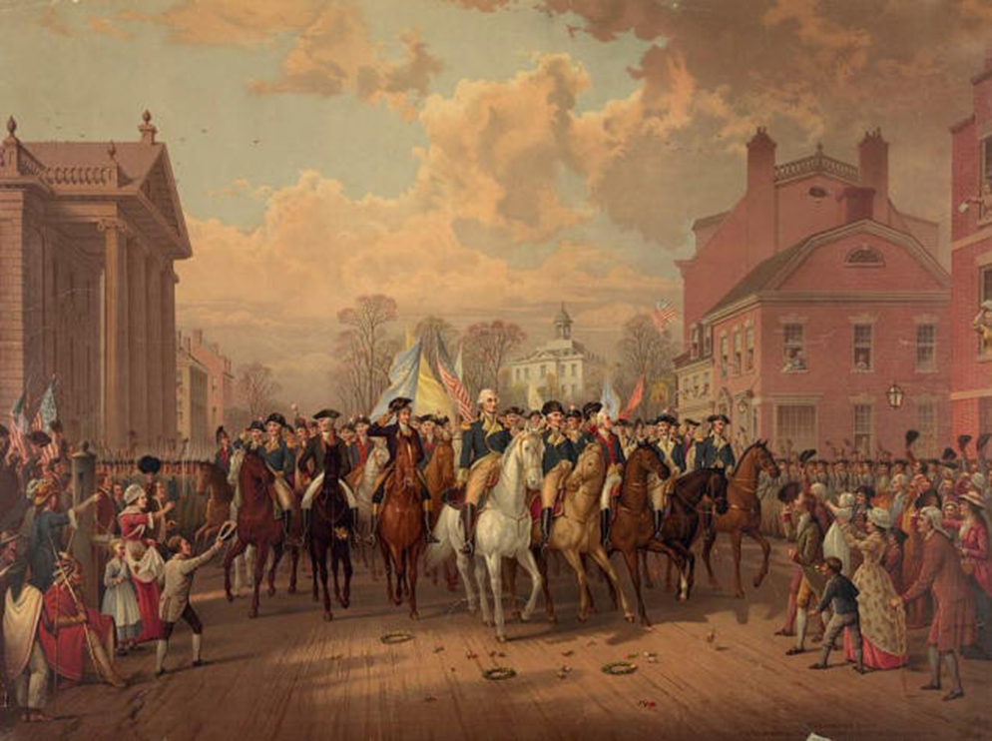
Освобождение войсками Вашингтона Нью - Йорка
7 класс

Slide 34
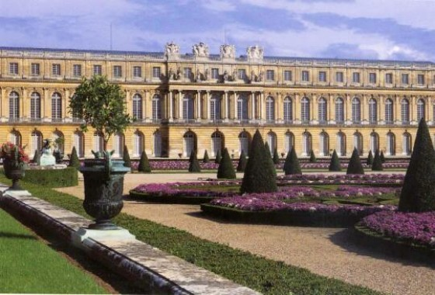
Версальский дворец
1783 год -
Версальский
мирный договор
между США и Англией
Англия признает США суверенным государством
Англия отказывается от претензий к США в будущем
Англия обязывается вывести свои войска и флот из США
Река Миссисипи признается свободной для граждан США и Англии
7 класс

Slide 35
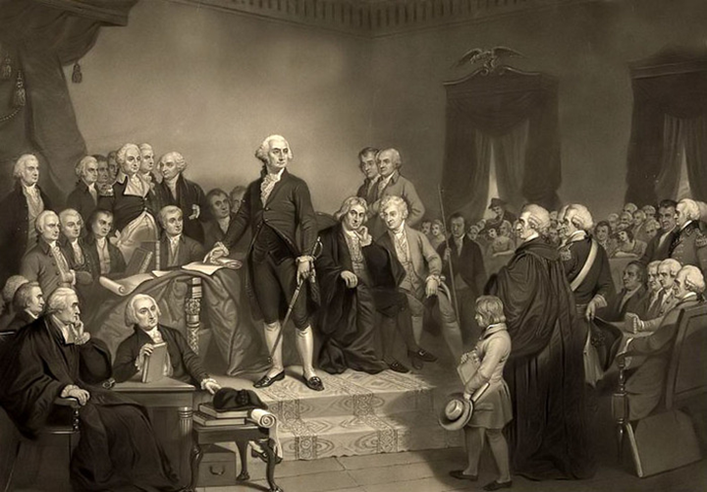
Джордж Вашингтон - первый Президент США.
Принятие присяги
7 класс

Slide 36
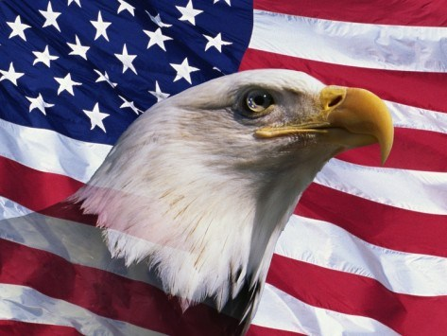
Система государственного устройства США
Законодательная власть Исполнительная власть Судебная власть
Право вето
Пожизненно
Конгресс
Президент
Верховный
суд
Контроль
Обжалование
Палата
представителей
Сенат
Назначение
Правительство
Выборы на 2 года
Выборы на
5 лет
Коллегия выборщиков
Граждане США
7 класс

Slide 37
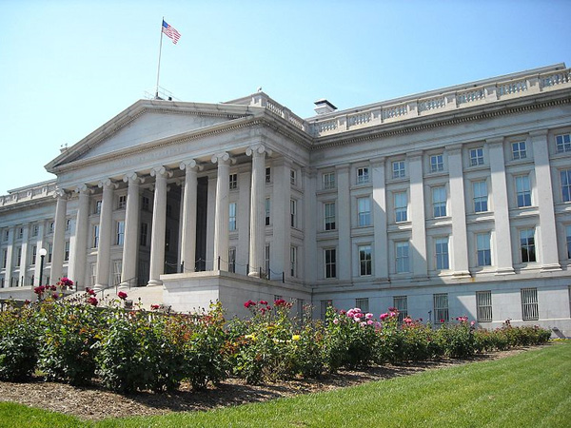
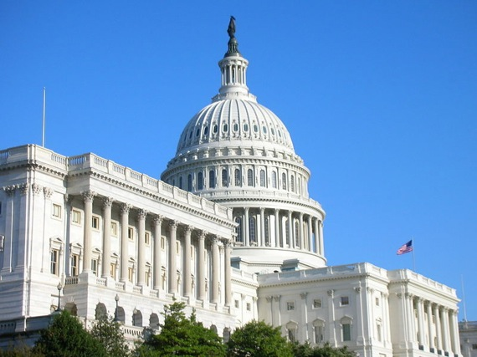
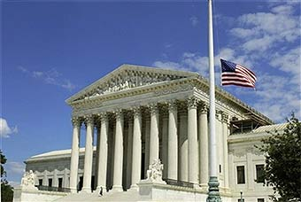
Резиденция Президента США
Здание Конгресса США
Верховный суд США
7 класс

Slide 38
Итоги Войны за независимость США
До войны
После войны
Колониальный гнет тормозил развитие капитализма
Отмена ограничений в промышленности и торговле
Владения англичан конфискованы и распроданы
Крупные поместья аристократов
Запрет заселять западные территории
Западные земли распродавались желающим
Рабство белых
Все кабальные слуги стали свободными
Рабство негров
Рабство уничтожено в северных штатах, сохранилось в южных
Власть в руках английских чиновников и аристократов
Власть в руках буржуазии и плантаторов

Slide 39
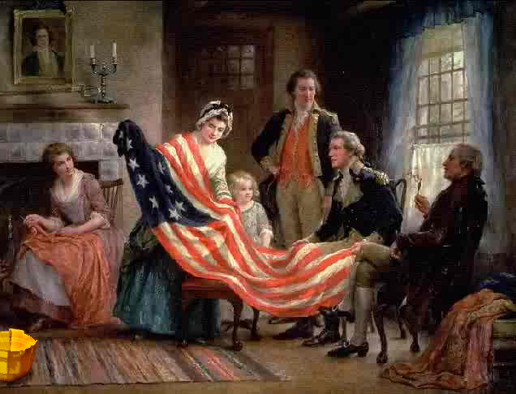

Подумай! Какие идеи просветителей
нашли отражение в государственном устройстве США?
1787 год - принятие Конституции США
7 класс

Slide 40
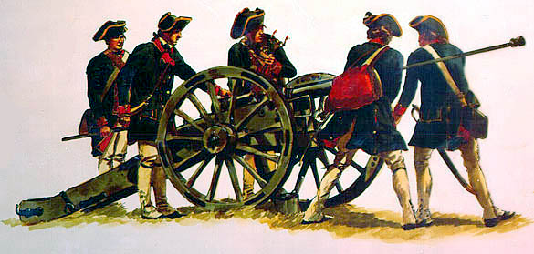
Проверь себя!
7 класс

Slide 41
Войну за независимость
в США принято называть:
Патриотическая
война
Колониальная война
Американская революционная война
7 класс

Slide 42
В чем состояли
ограничения для колонистов со стороны Англии?
Запрет селиться за Аллеганскими горами
Гербовый
сбор
Ограничения в развитии мануфактурного производства
Преследования пуритан со стороны британских властей
Запрет общения с местным индейским населением
7 класс

Slide 43
Руководитель Добровольческой армии США:
Джефферсон
Корнуоллис
Вашингтон
7 класс

Slide 44
Активными участниками
войны за независимость США были:
Вашингтон
Лафайет
Робеспьер
Вольтер
Кромвель
Франклин
7 класс

Slide 45
В каком году США и Великобритания подписали мирный договор?
1788
1790
1783
7 класс

Slide 46
Словарь терминов
Континентальный конгресс - собрания делегатов 13 английских колоний в Северной Америке накануне и в период Войны за независимость; 1-й в сентябре -октябре 1774, 2-й в мае 1775 - марте 1781. 2-й конгресс фактически осуществлял законодательную и исполнительную власть .
Декларация независимости США - исторический документ, в котором британские колонии в Северной Америке объявили независимость от Великобритании, принят единогласно Вторым Континентальным конгрессом 4 июля 1776 года в Филадельфии, штат Пенсильвания.
Конституция - основной закон США, имеющий высшую юридическую силу. Конституция США была принята 17 сентября 1787 года на Конституционном Конвенте в Филадельфии и впоследствии ратифицирована всеми тринадцатью существовавшими тогда американскими штатами. Считается первой в мире конституцией в современном понимании. Состоит из семи статей, за время действия Конституции были приняты двадцать семь поправок, которые являются её неотъемлемой частью.
Патриоты - жители Североамериканских колоний, воевавшие против Англии.
Лоялисты - жители Североамериканских колоний, сторонники власти английского короля.

Slide 47
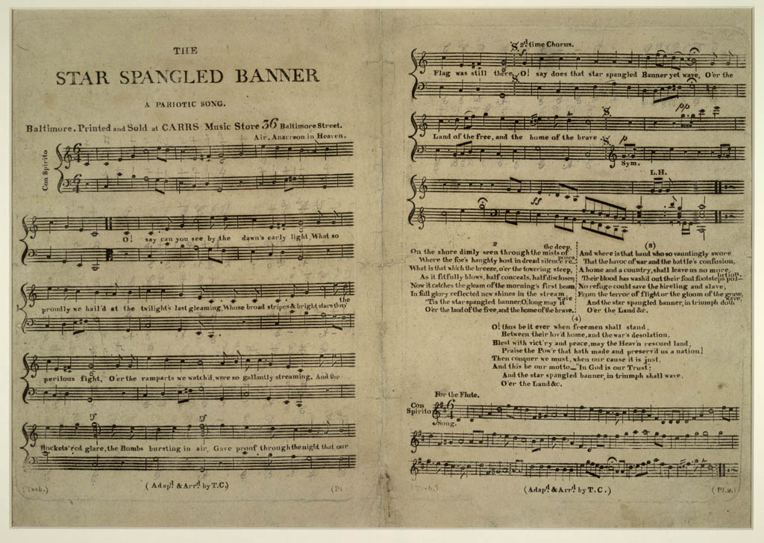
Текст гимна США
O! say can you see by the dawn's early light,
What so proudly we hailed at the twilight's last gleaming,
Whose broad stripes and bright stars through the perilous fight,
O'er the ramparts we watched, were so gallantly streaming.
And the rockets' red glare, the bombs bursting in air,
Gave proof through the night that our flag was still there;
O! say does that star-spangled banner yet wave,
O'er the land of the free and the home of the brave?
On the shore, dimly seen through the mists of the deep,
Where the foe's haughty host in dread silence reposes,
What is that which the breeze, o'er the towering steep,
As it fitfully blows, half conceals, half discloses?
Now it catches the gleam of the morning's first beam,
In full glory reflected now shines in the stream:
'Tis the star-spangled banner, O! long may it wave
O'er the land of the free and the home of the brave.
And where is that band who so vauntingly swore
That the havoc of war and the battle's confusion,
A home and a country should leave us no more!
Their blood has washed out their foul footsteps' pollution.
No refuge could save the hireling and slave
From the terror of flight, or the gloom of the grave:
And the star-spangled banner in triumph doth wave
O'er the land of the free and the home of the brave.
O! thus be it ever, when freemen shall stand
Between their loved home and the war's desolation!
Blest with victory and peace, may the heav'n rescued land
Praise the Power that hath made and preserved us a nation.
Then conquer we must, when our cause it is just,
And this be our motto: "In God is our trust."
And the star-spangled banner in triumph shall wave
O'er the land of the free and the home of the brave!
7 класс

Slide 48
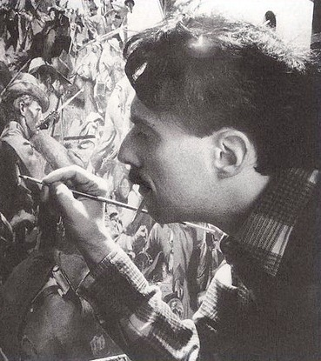
Дополнительно!
Дон Трояни ( Don Troiani, 16 июня 1949 года) известный американский баталист, полотна которого посвящены военной истории США, преимущественно эпохе Американской революции и Гражданской войны.
Американский художник и коллекционер Дон Трояни по праву считается одним из лучших баталистов мира. Перед тем как создать очередную картину, он собирает и анализирует тематические исторические материалы, консультируется с историками, фотографирует место, где происходило то событие, которое он хочет воссоздать. Причём снимок делается, как правило, в годовщину этого сражения, и более того, в тот же час. Затем Трояни создаёт в своём дворе из множества моделей макет сражения. Каждая модель естественно соответствует своему прототипу. Далее макет фотографируются со всех ракурсов, художник тщательно просматривает полученные снимки и, выбрав лучший, начинает с него рисовать. В среднем, таким образом, у него получается 4 картины в год
http://www.historicalartprints.com/
История нового времени
7 класс

Slide 49
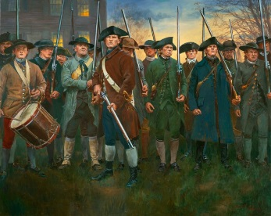
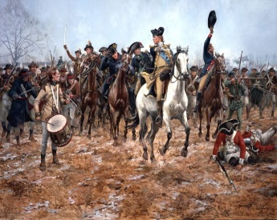
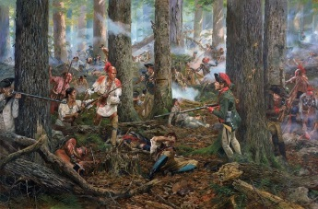
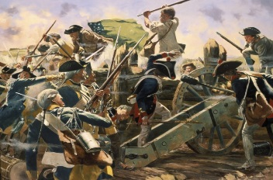
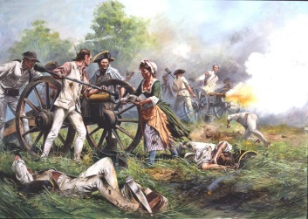
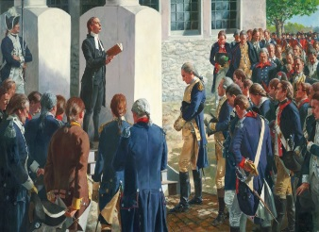
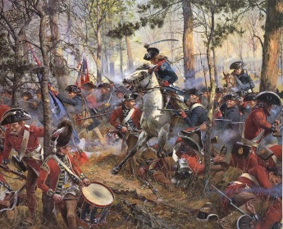
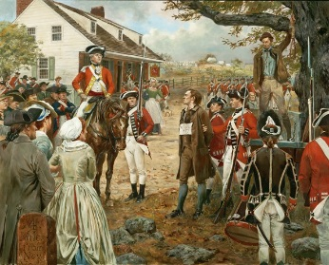
История нового времени
7 класс

Slide 50
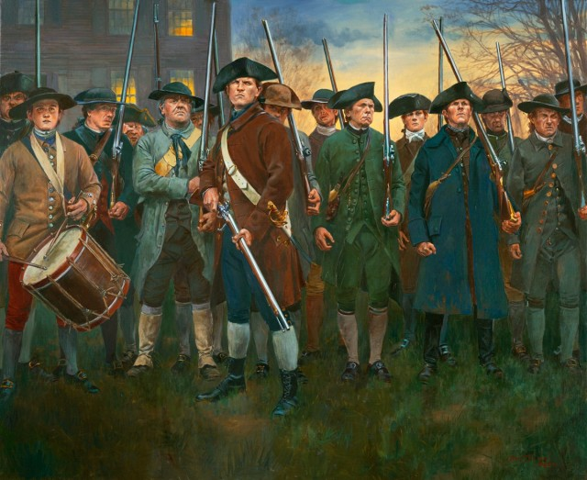
Lexington Common - 19th of April 1775

Slide 51

George Washington at the Battle of Princeton
1777 - January 3, 1777

Slide 52

The Oneidas at the Battle of Oriskany - August 6, 1777

Slide 53

The Battle of Bennington - August 17, 1777

Slide 54
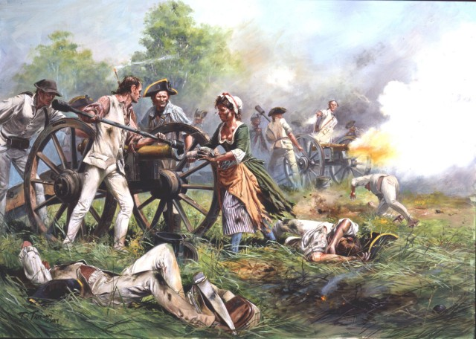
Molly Pitcher - Battle of Monmouth 1778 - June 28, 1778

Slide 55

A Prayer at Thanksgiving - April 19, 1783

Slide 56
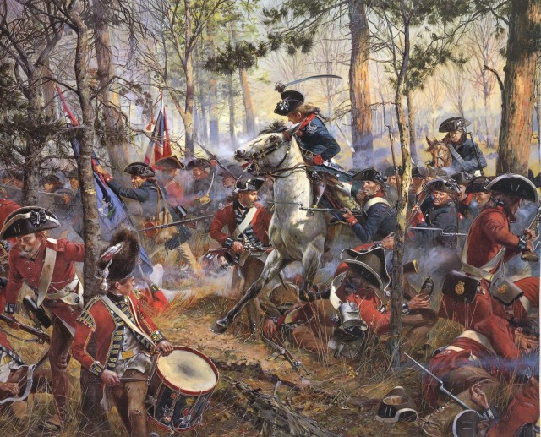
Battle Of Cowpens January 17, 1781

Slide 57

Nathan Hale - September 22, 1776

Slide 58
Задание для самоподготовки:
Составьте рассказ от имени участника событий 1775 – 1783 гг., используя материал учебника, слайды презентации и картины художника Д.Трояни.
7 класс
История нового времени
7 класс

